Slide 1
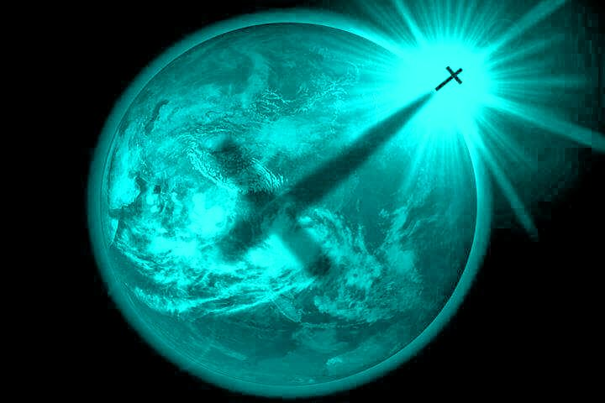
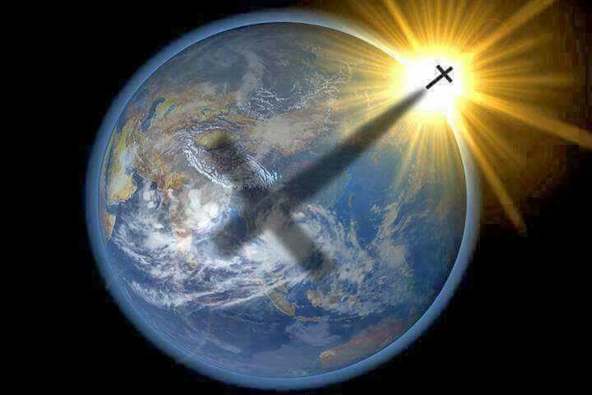
Página da Wal
O Mundo Está Nas Mãos De Deus
Lucas Louis Grauthier
Página da Wal – Formatação: Wal

Slide 2
Num momento de tanta dor
Clamo a ti, ó meu Senhor
Nos socorra e nos ajude
Cuidando da nossa saúde;
Página da Wal – Formatação: Wal

Slide 3
Diante desta pandemia
Te suplicamos neste dia
Pai, nos ajuda nesta hora
Pois o mundo inteiro chora.
Página da Wal – Formatação: Wal

Slide 4
Deus de infinita sabedoria
Alivia a nossa dor e agonia
Tanta tristeza e sofrimento
Quantas lágrimas e lamentos.
Página da Wal – Formatação: Wal

Slide 5
São perdas de muitas vidas
Famílias enlutadas e sofridas
Senhor, consola cada coração
Traz-nos tua paz, e tua bênção.
Página da Wal – Formatação: Wal

Slide 6
No nome de Jesus, peço agora
A minha alma a ti implora
Cuida meu Pai de todos nós
Que juntos recorremos a vós.
Página da Wal – Formatação: Wal

Slide 7
Mostra a cura desta pandemia
E traze de volta nossa alegria
Cobre-nos com teu manto de amor
Abençoa o nosso viver, meu Senhor.
Página da Wal – Formatação: Wal

Slide 8
E assim, todos unidos em oração
Num ato de sincera fé e contrição
Firmes na confiança que nos mantém
Ao nosso Deus agradecemos. Amém!
Lucas Louis Grauthier
Página da Wal – Formatação: Wal

Slide 9
Créditos
POEMA (ORAÇÃO) DE LUCAS LOUIS GRAUTHIER (Dr.)
FONTE: INTERNET
www.recantodasletras.com.br
RESPEITE OS DIREITOS AUTORAIS DE LUCAS LOUIS GRAUTHIER. NÃO RETIRE E NEM ADULTERE SEUS CRÉDITOS.
Página da Wal – Formatação: Wal

Slide 10
FORMATAÇÃO: W@L
MÚSICA: AMAZING GRACE (Kenny G)
NEPOMUCENO-MG
Página da Wal – Formatação: Wal

Slide 11

www.sergrasan.com/wal
Wal.
“Ao nosso Deus agradecemos. Amém”!
Página da Wal – Formatação: Wal

